Slide 1
Базы данных и SQL
Семинар 4.

Slide 2




Вопросы?
Вопросы?
Вопросы?

Slide 3
План на сегодня:
Quiz!
Объединение таблиц (UNION)
Соединение таблиц (JOIN)
Перерыв
Использование подзапросов
Домашнее задание

Slide 4


Quiz!

Slide 5
Что такое JOIN?
операция объединения
операция группировки
операция суммирования
операция создания

Slide 6
Что такое JOIN?
операция объединения
операция группировки
операция суммирования
операция создания

Slide 7
Какого из перечисленных ниже видов JOIN на самом деле не существует?
LEFT JOIN - который выведет все записи первой таблицы, а для ненайденных пар из правой таблицы проставит значение NULL
RIGHT JOIN - который выведет все записи второй таблицы, а на место недостающей информации из первой таблицы проставить NULL
INNER JOIN - который показывает только те записи, для которых нашлись пары
TRUE JOIN - который выведет все верные значения

Slide 8
Какого из перечисленных ниже видов JOIN на самом деле не существует?
LEFT JOIN - который выведет все записи первой таблицы, а для ненайденных пар из правой таблицы проставит значение NULL
RIGHT JOIN - который выведет все записи второй таблицы, а на место недостающей информации из первой таблицы проставить NULL
INNER JOIN - который показывает только те записи, для которых нашлись пары
TRUE JOIN - который выведет все верные значения

Slide 9
Выберите правильный пример запроса с использованием UNION?
select id, city from Orders order by id union select id, city from Sellers order by city;
select id, city, seller_id from Orders and select city, id from Select order by id;
select id, city from Orders union select id, city from Sellers order by id;
Все запросы верные

Slide 10
Выберите правильный пример запроса с использованием UNION?
select id, city from Orders order by id union select id, city from Sellers order by city;
select id, city, seller_id from Orders and select city, id from Select order by id;
select id, city from Orders union select id, city from Sellers order by id;
Все запросы верные

Slide 11
Если выборка объединения данных производится из нескольких таблиц, то это может указываться во фразе FROM следующим образом?
таблица 1 таблица 2
таблица 1 AND таблица2
таблица 1 CROSS JOIN таблица2
таблица1 INNER JOIN таблица2
таблица 1 OUTER JOIN таблица2

Slide 12
Если выборка объединения данных производится из нескольких таблиц, то это может указываться во фразе FROM следующим образом?
таблица 1 таблица 2
таблица 1 AND таблица2
таблица 1 CROSS JOIN таблица2
таблица1 INNER JOIN таблица2
таблица 1 OUTER JOIN таблица2

Slide 13
Какая команда используется для объединения результатов запроса без удаления дубликатов?
UNION
UNION ALL

Slide 14
Какая команда используется для объединения результатов запроса без удаления дубликатов?
UNION
UNION ALL

Slide 15
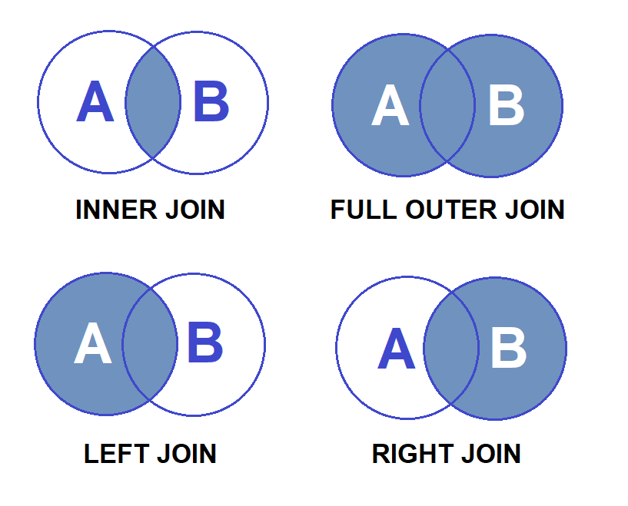
Поддерживаемые типы объединений
Таблицы для работы: https://drive.google.com/file/d/1gwhpa1idMipop59KNDb3dc9PBpWVlPCL/view?usp=sharing

Slide 16
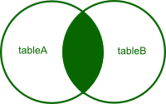
INNER JOIN
15мин
tableA
id | name
1 | Яблоко
2 | Ананас
3 | Банан
4 | Груша
table B
id | name
1 | Тыква
2 | Яблоко
3 | Дыня
4 | Банан

Slide 17
INNER JOIN
15мин
SELECT *
FROM tableA
INNER JOIN tableB
ON tableA.name = tableB.name
id | name | id | name
1 | Яблоко | 2 | Яблоко
3 | Банан | 4 | Банан

Slide 18
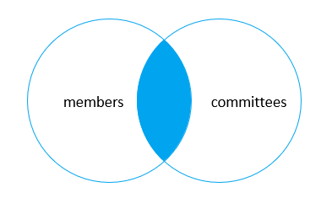
INNER JOIN
15мин
SELECT column_list
FROM table_1
INNER JOIN table_2 ON join_condition
USING:
SELECT column_list
FROM table_1
INNER JOIN table_2 USING (column_name); Задание:
Выведите участников, которые также являются членами комитета, используйте INNER JOIN (пересечение 2 таблиц по имени);

Slide 19
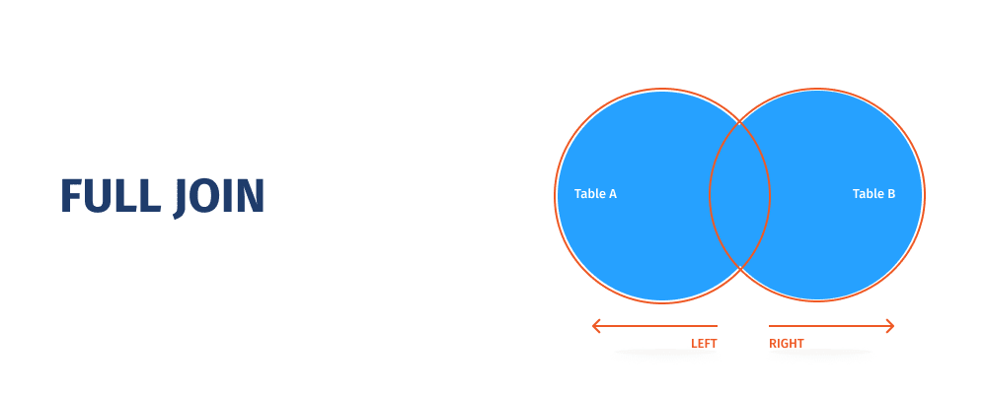
FULL JOIN
15мин
SELECT * FROM A
LEFT JOIN B ON A.key = B.key
UNION ALL
SELECT * FROM A
RIGHT JOIN B ON A.key = B.key
Ссылка на материалы:
https://drive.google.com/file/d/18cpqHW2kKRnWFX1TUiziYUX8YrdVHAPL/view?usp=sharing

Slide 20
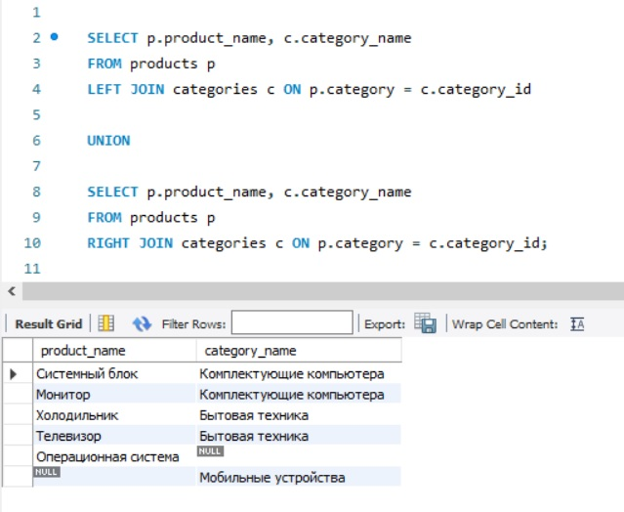
FULL JOIN: UNION
15мин

Slide 21
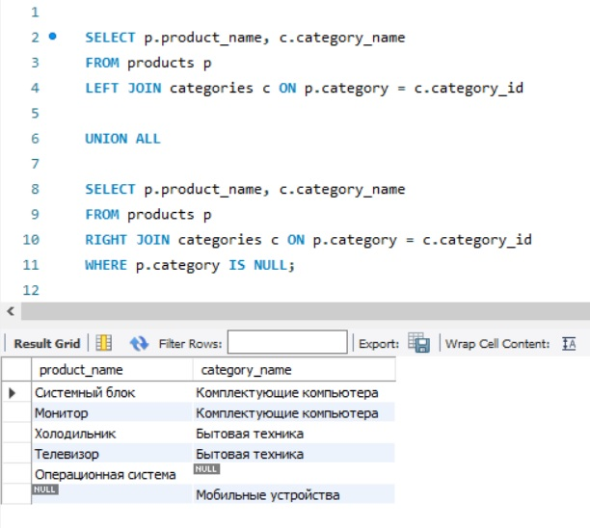
FULL JOIN: UNION ALL
15мин

Slide 22
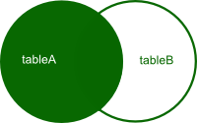
LEFT JOIN
15мин
tableA
id | name
1 | Яблоко
2 | Ананас
3 | Банан
4 | Груша
table B
id | name
1 | Тыква
2 | Яблоко
3 | Дыня
4 | Банан

Slide 23
LEFT JOIN
15мин
SELECT * FROM tableA
LEFT OUTER JOIN tableB
ON tableA.name = tableB.name
Выбираем все записи из таблицы А и совпавшие записи из таблицы B. Если совпадение отсутствует, то правая сторона будет содержать значение null, т.к. управляющая таблица левая, об этом говорит ключевое слово LEFT.

Slide 24
LEFT JOIN
15мин
SELECT * FROM tableA
LEFT OUTER JOIN tableB
ON tableA.name = tableB.name
id name id name
-- ---- -- ----
1 Яблоко 2 Яблоко
2 Ананас null null
3 Банан 4 Банан
4 Груша null null

Slide 25
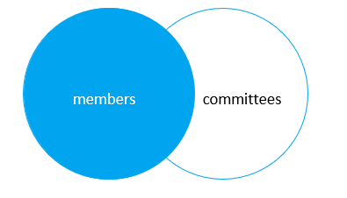
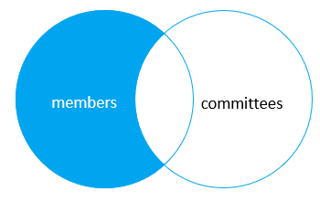
LEFT JOIN
15мин
Таблица: https://drive.google.com/file/d/1gwhpa1idMipop59KNDb3dc9PBpWVlPCL/view?usp=sharing
Задание:
1. Выведите участников, которые являются членами комитета (Используя LEFT JOIN, выполните соединение двух таблиц по полю “Имя”)
2.* Выведите участников, которые не являются членами комитета

Slide 26
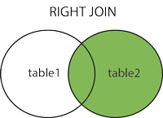
RIGHT JOIN
15мин
SELECT * FROM tableA
RIGHT OUTER JOIN tableB
ON tableB.name = tableA.name
Выбираем все записи из таблицы B и совпавшие записи из таблицы A. Если совпадение отсутствует, то левая сторона будет содержать значение null, т.к. управляющая таблица правая, об этом говорит ключевое слово RIGHT.

Slide 27
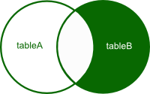
RIGHT JOIN: уникальные данные
из правой таблицы
15мин
SELECT * FROM tableA
RIGHT OUTER JOIN tableB
ON tableA.name = tableB.name WHERE tableA.id IS null
id name id name
-- ---- -- ----
null null 1 Тыква
null null 3 Дыня

Slide 28
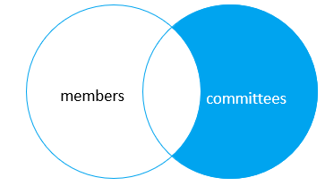
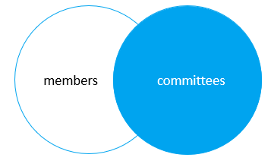
RIGHT JOIN:
15мин
Таблица: https://drive.google.com/file/d/1gwhpa1idMipop59KNDb3dc9PBpWVlPCL/view?usp=sharing
Задание:
1. Найти членов комитета, которых нет в members с помощью RIGHT JOIN
2. Выполнить RIGHT JOIN между 2 таблицами по полю “Имя”

Slide 29
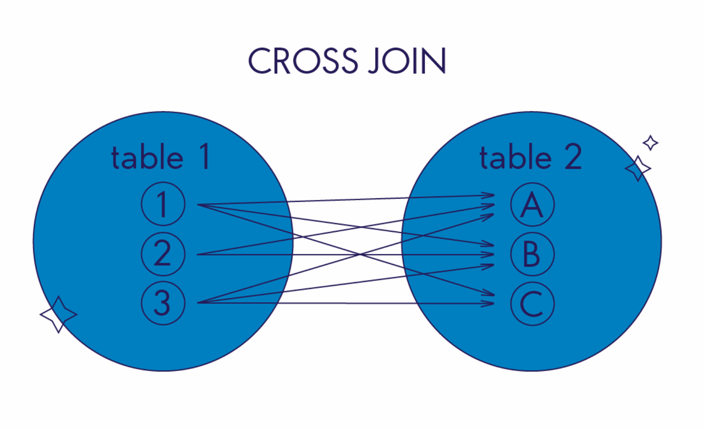
CROSS JOIN
10мин
SELECT select_list
FROM table_1
CROSS JOIN table_2;
Перекрестное соединение создает декартово произведение строк из соединенных таблиц.
Предположим, что в первой таблице есть n строк, а во второй таблице есть m строк. Перекрестное соединение, которое соединяет таблицы, возвращает nxm строк.

Slide 30
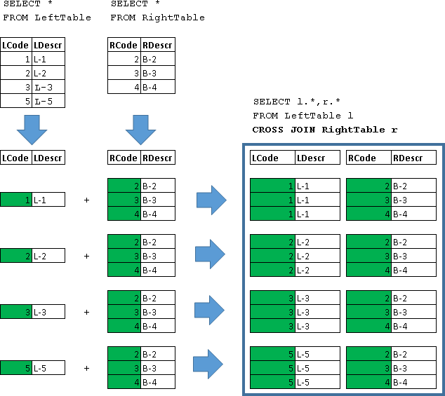
15мин

Slide 31
CROSS JOIN
15мин
SELECT select_list
FROM table_1
CROSS JOIN table_2;
Таблица: https://drive.google.com/file/d/1gwhpa1idMipop59KNDb3dc9PBpWVlPCL/view?usp=sharing
Задание:
1. Выведите перекрестное произведение таблиц members - committees

Slide 32
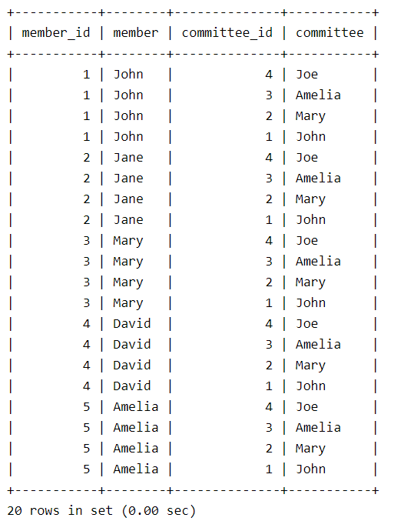
CROSS JOIN
15мин
SELECT
m.member_id,
m.name AS member,
c.committee_id,
c.name AS committee
FROM
members m
CROSS JOIN committees c;

Slide 33
Ваши вопросы?
Перерыв
Notes:
Для удобства можно использовать таймер на экране: вариант 1, вариант 2

Slide 34

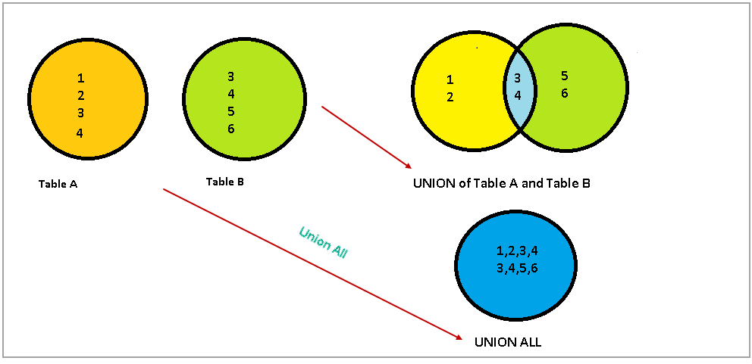
UNION и UNION ALL
20 мин

Slide 35
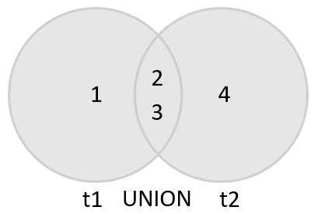
UNION: пример
20 мин
CREATE TABLE t1 (
id INT PRIMARY KEY
);
CREATE TABLE t2 (
id INT PRIMARY KEY
);
INSERT INTO t1 VALUES (1),(2),(3);
INSERT INTO t2 VALUES (2),(3),(4); - - UNION
SELECT id FROM t1
UNION
SELECT id FROM t2;

Slide 36
UNION и UNION ALL
20 мин
Табличка для работы:
https://drive.google.com/file/d/1PQn576YVakvlWrIgIjSP9YEf5id4cqYs/view?usp=sharing
Задание:
1. Получить список пользователей и клиентов, удалив одинаковых клиентов и пользователей
2. Получить список пользователей и клиентов. Дубликаты удалять не нужно

Slide 37
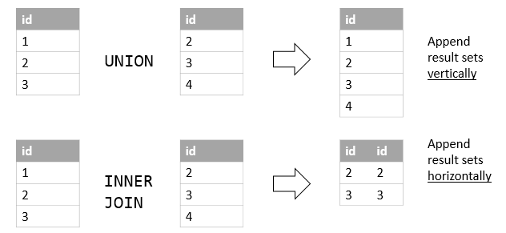
UNION vs JOIN
20 мин

Slide 38
Оператор IN
25 мин
SELECT column_name(s)
FROM table_name
WHERE column_name IN (value1, value2, ...); Таблица: https://drive.google.com/file/d/1PQn576YVakvlWrIgIjSP9YEf5id4cqYs/view?usp=sharing
Проверьте, присутствует ли буква “А” в последовательности 'A', 'B', 'C', 'D'
Проверьте, присутствует ли буква “Z” в последовательности 'A', 'B', 'C', 'D'
Получить столбцы из таблицы “clients” , в которых первое имя является набором значений.
Выберите все логины из таблицы “users”, кроме “Mikle”.

Slide 39
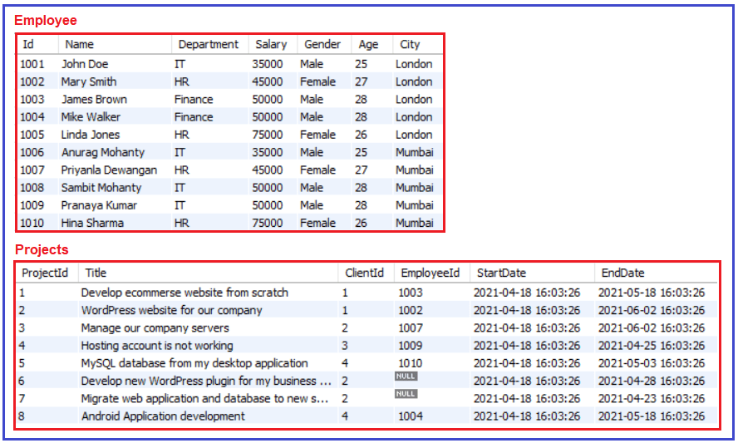
Оператор EXISTS
25 мин
Табличка:
https://drive.google.com/file/d/1PQn576YVakvlWrIgIjSP9YEf5id4cqYs/view?usp=sharing

Slide 40
Оператор EXISTS
25 мин
1. Получите из таблицы "Сотрудники" только тех сотрудников, которые в данный момент работают над любым из активных проектов.
2. Проверьте, существует ли сотрудник с идентификатором 1004 в таблице сотрудников или нет.

Slide 41
EXISTS VS IN
25 мин
EXISTS используется для проверки существования данных в подзапросе, тогда как IN используется для минимизации множественных условий ИЛИ.
Оператор EXISTS останавливает свое дальнейшее выполнение, как только находит первое истинное вхождение, тогда как оператор IN сравнивает все значения, присутствующие внутри него.
Оператор EXISTS не выполняет сравнение между родительским запросом и дочерним запросом, тогда как оператор IN выполняет сравнение между родительским запросом и дочерним запросом.

Slide 42
Задачки из собеседований
25 мин
Табличка: https://drive.google.com/file/d/1PQn576YVakvlWrIgIjSP9YEf5id4cqYs/view?usp=sharing
1. Выбрать код , название города и популяцию , код , города и популяцию где код города больше текущего кода города на 2
2. Вывести марку авто - а так же сколько авто такой марки в таблице , вывести записи где количество авто такой марки больше 2, записи на должны дублироваться

Slide 43
Задачки из собеседований
25 мин
Табличка: https://drive.google.com/file/d/1PQn576YVakvlWrIgIjSP9YEf5id4cqYs/view?usp=sharing
3. Вывести Марку и цвет автомобиля - имя и фамилию покупателя, для всех покупателей, которые живут в городе с населением больше 1 млн человек.
4. Вывести на экран людей которые живут в городах с населением больше 1000000 , если людей с таким же именем нет в таблице MAN

Slide 44
Ваши вопросы?

Slide 45
Домашнее задание
Табличка: https://drive.google.com/file/d/1PQn576YVakvlWrIgIjSP9YEf5id4cqYs/view?usp=sharing
1. Вывести на экран, сколько машин каждого цвета для машин марок BMW и LADA
2. Вывести на экран марку авто(количество) и количество авто не этой марки
20 - BMW, AUDI - 30, LADA - 15
Задание №3.
Даны 2 таблицы, созданные следующим образом:
create table test_a (id INT, test varchar(10));
create table test_b (id INT);

Slide 46
Домашнее задание
insert into test_a(id, test) values
(10, 'A'),
(20, 'A'),
(30, 'F'),
(40, 'D'),
(50, 'C');
insert into test_b(id) values
(10),
(30),
(50);
Напишите запрос, который вернет строки из таблицы test_a, id которых нет в таблице test_b, НЕ используя ключевого слова NOT.

Slide 47



Рефлексия
Семинар 1. Знакомство с языками программирования
Был урок полезен вам?
Узнали вы что-то новое?
Что было сложно?
Notes:
Вы можете сами менять вопросы! Попросите студентов ответить голосом или отписаться в чате.

